Slide 1
교량 안내 프로젝트 브리핑 (ver : 2020/06/21)
12151375 김현석
12151368 김재연

Slide 2
목차
화면 구조
화면 레이아웃
세부 기술 설명
데이터베이스 내용
기능별 코드

Slide 3
화면 구조

Slide 4
세부 화면 구조

Slide 5
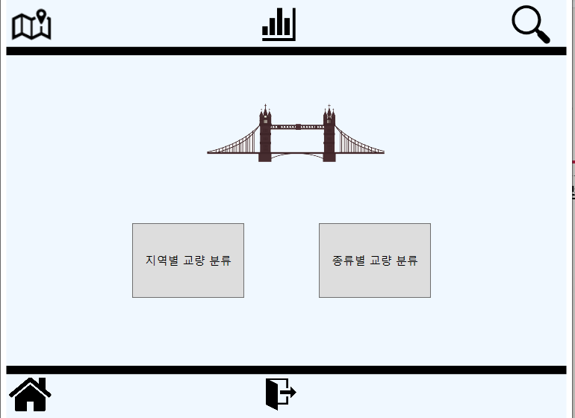
메인 화면
Screen ID | Main-01
Screen name | 메인화면
Date | 20.06.021
검색화면(Search-01)
그래프화면(Category-01)
지도화면(Region-01)
그래프화면(Category-01)
지도화면(Region-01)
홈 화면(Main-01)
프로그램 종료

Slide 6
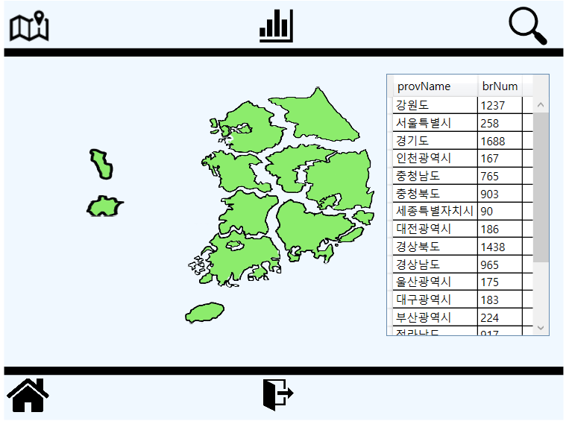
지역별
Screen ID | Region-01
Screen name | 지역선택 화면
Date | 20.06.21
특정 지역 클릭 시 세부 상황으로 이동(Region-02)

Slide 7
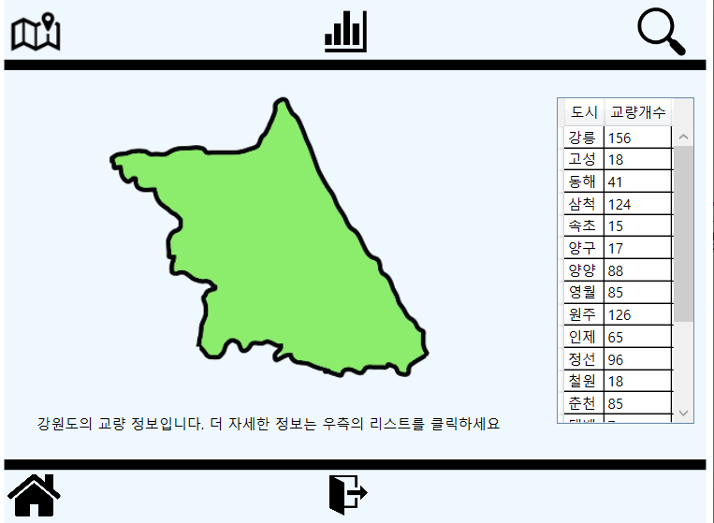
지역별
Screen ID | Region-02
Screen name | 지역선택 화면 세부-1
Date | 20.06.21
리스트의 시 명 클릭 시 해당 지역의 교량 정보 페이지로 이동(Region-02)

Slide 8
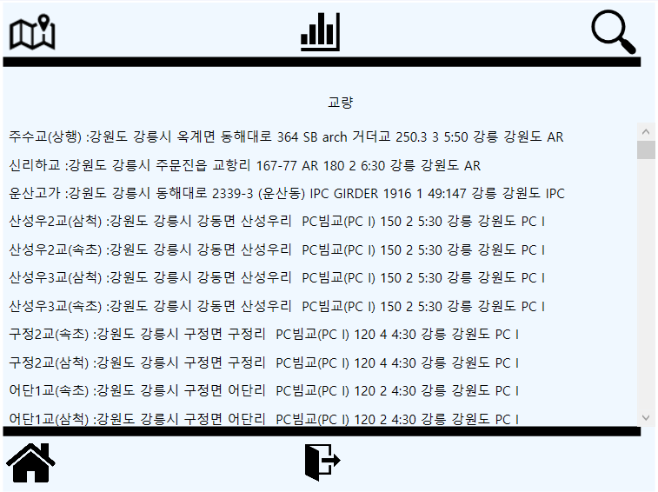
지역별
Screen ID | Region-03
Screen name | 지역선택 화면 세부-2
Date | 20.06.21
선택한 지역의
모든 교량 정보를 출력한다.

Slide 9
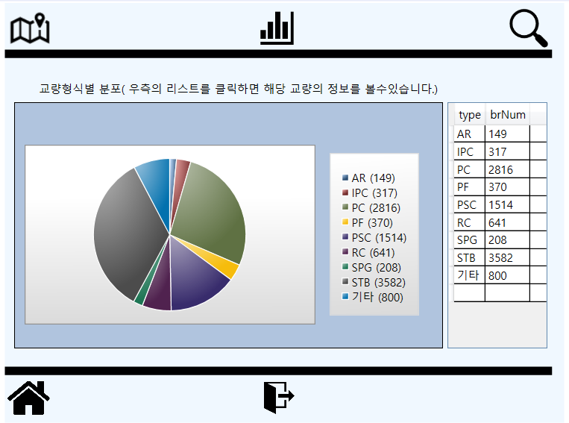
종류별
Screen ID | Category-01
Screen name | 종류별 분류 화면
Date | 20.06.21
리스트의 교량 타입 클릭 시 해당 타입의 교량 정보 페이지로 이동(category-02)

Slide 10
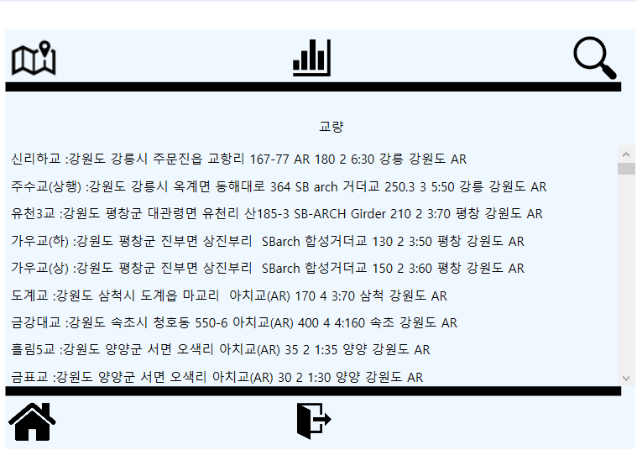
종류별
Screen ID | Category-02
Screen name | 종류별 분류 화면 세부-1
Date | 20.06.21
선택한 타입의 교량 정보 출력

Slide 11
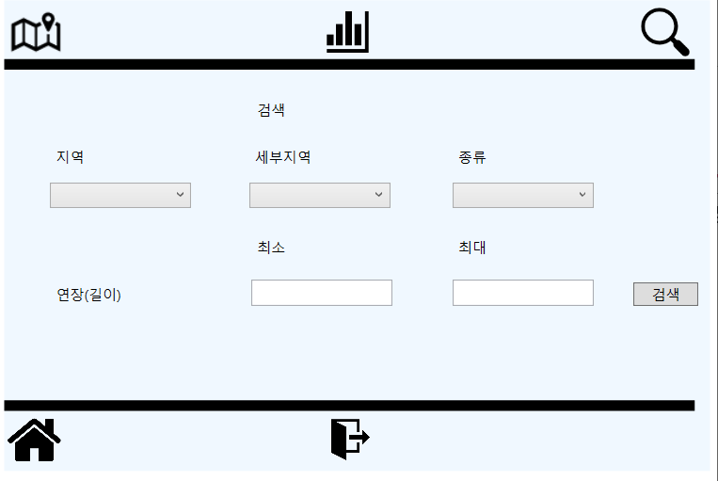
교량 검색
Screen ID | Search-01
Screen name | 교량 검색
Date | 20.06.21
교량검색을 위한 페이지
지역(도,특별시,광역시)
세부지역(시)
교량 종류
교량의 최소연장과 최대연장을 입력한후 검색을 누른다.
(연장 파트를 입력하지 않을시에는
위의 조건으로만 검색)

Slide 12
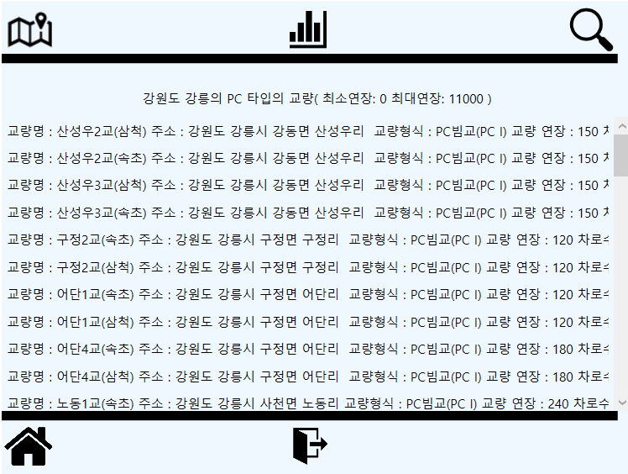
교량 검색
Screen ID | Search-02
Screen name | 교량 검색결과
Date | 20.06.21
검색한 내용의 교량 전부 출력

Slide 13
세부 기술 설명

Slide 14
데이터 베이스 내용

Slide 15
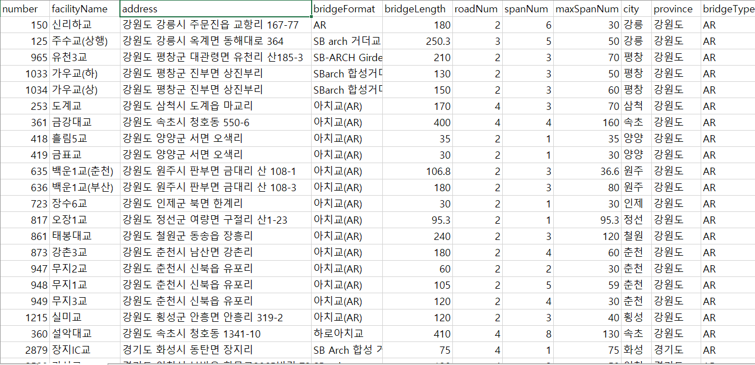
CSV 데이터

Slide 16
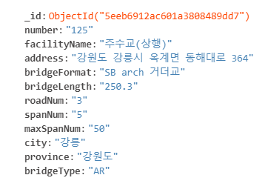
데이터 예시(전체 교량 정보)
Key(Type)
- _id(ObjectId)
- Number(String) : 교량 번호
- facilityName(String) : 교량 이름
- Address(String) : 교량 주소
- bridgeFormat(String) : 교량 세부형식
- roadNum(String) : 차로 수
- spanNum(String) : 경간 수
- maxSpanNum(String) : 최대 경간수
- City(String) : 시
- Province(String) : 도
- bridgeType(String) : 교량 분류

Slide 17
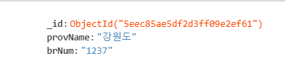


세부 데이터 예시
Collection명- provData
Key(Type)
- _id(ObjectId)
- Proviname(String) : 도
- brNum(String) : 해당지역 교량 개수
Collection명- 강원도
Key(Type)
- _id(ObjectId)
- cityName(String) : 해당 도의 시 이름
Collection명- bridgeTypeData
Key(Type)
- _id(ObjectId)
- Type(string) : 교량 형식 명
- brNum(Int) : 해당 교량 형식의 개수

Slide 18
기능별 코드

Slide 19
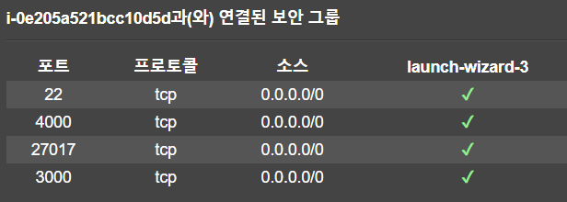
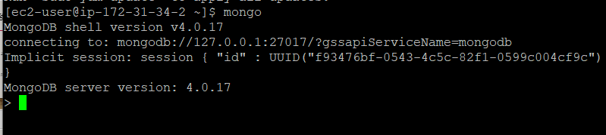

Mongodb 연결, 데이터 불러오기
Aws ec2 사용
MongoDb 27017 포트 사용
사용 드라이버

Slide 20
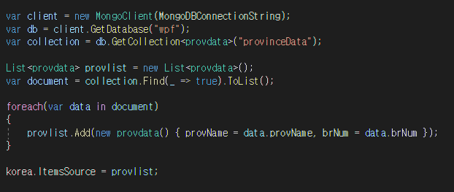
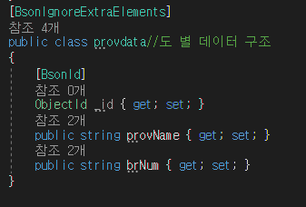
Mongodb 연결, 데이터 불러오기(예시)
파일명-MainWindow.xaml.cs
WPF데이터베이스의 provinceData Collection으로 접속후에
Collection 내의 모든 데이터를 가져와서 datagrid(korea) 에 출력해준다.
provData 클래스 데이터 형식

Slide 21
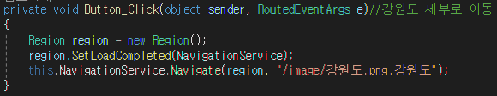
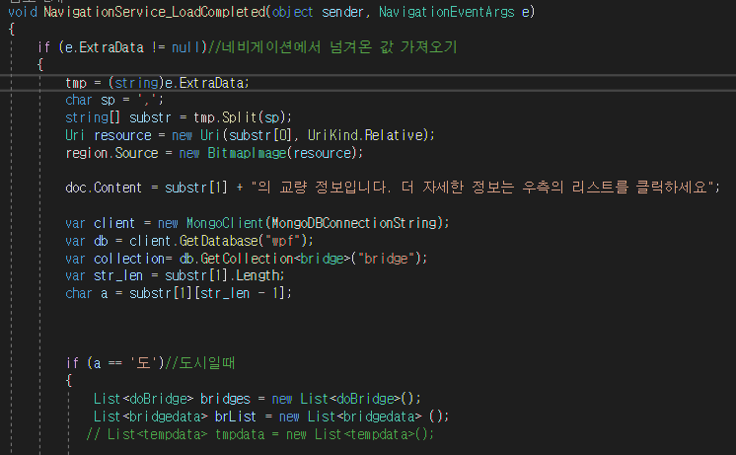
버튼 클릭시 변수 이동
파일명-MainWindow.xaml.cs,,Region.xaml.cs
파일명-MainWindow.xaml.cs
- 다른 페이지 이동시 파라미터에 이미지 파일경로 string과 해당 지역 이름을 같이 넘긴다.
파일명-Region.xaml.cs
이동한 쪽의 코드. MainWindow.xaml에서 넘어온 값 “/image/강원도.png , 강원도” 값을 쉼표 단위로 잘라서 해당 지역의 이미지를 Bitmapimage 리소스로 전달함으로 해당 이미지를 가져온다.
‘강원도’라는 string 을 통해 데이터베이스에서 해당 지역의 시 정보와 그에 따른 교량 개수를 datagrid에 출력한다.

Slide 22

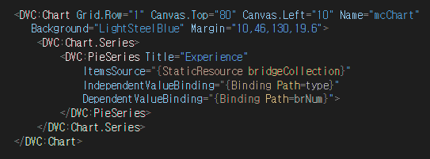
그래프 출력(1)
파일명-Graph.xaml
Toolkit 다운로드 후 참조 추가
DVC라는 이름으로 chart를 사용할 수 있는 헤더를 추가한다.
bridgeCollection에 저장된 데이터를 chart로 출력

Slide 23
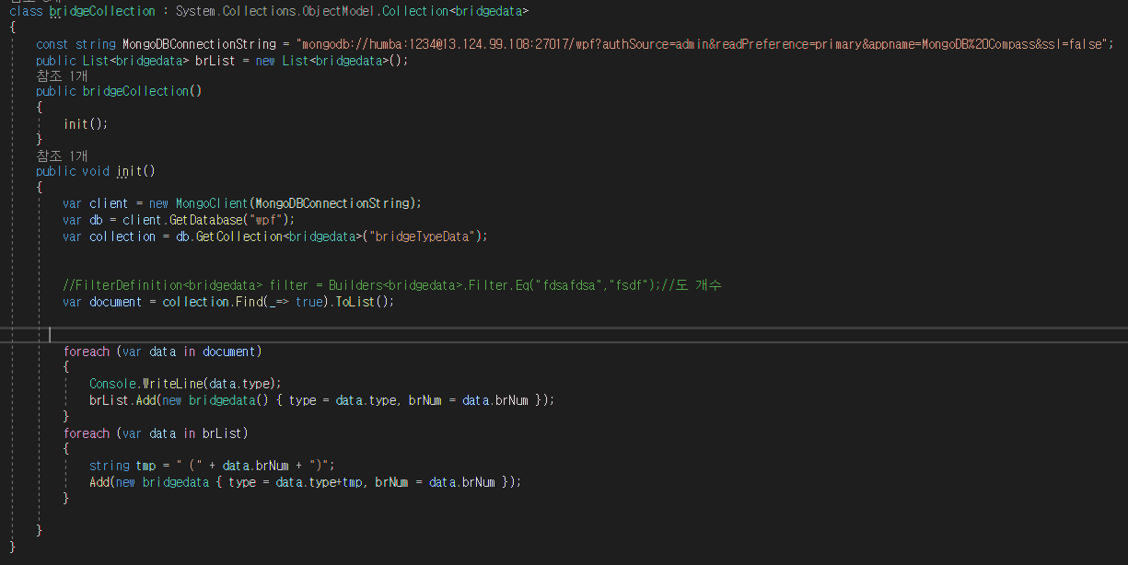
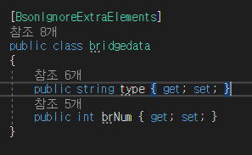
그래프 출력(2)
파일명-Graph.xaml.cs
데이터 베이스에서 교량 형식별로 분류 한 후에 bridgeCollection에 해당 내용을 담는다.

Slide 24
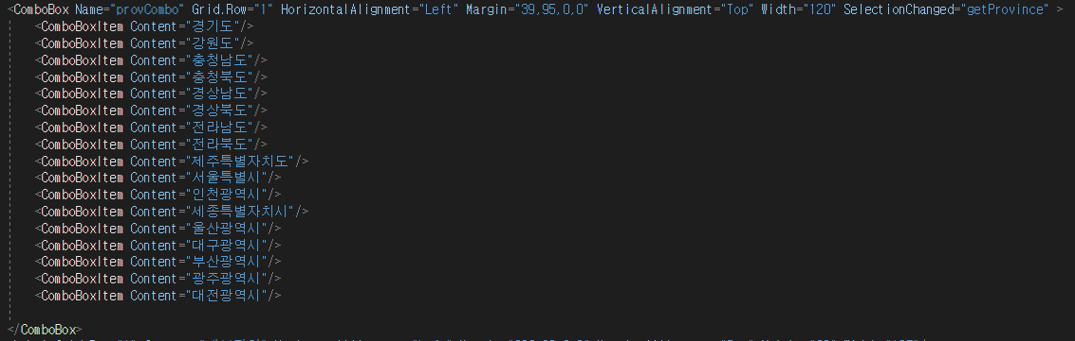
검색 기능(1)
파일명-Search.xaml
comboBox이용=> 세부지역의 comboBox 아이템은 지역 comboBox의 내용에 따라 결정(selectionChanged 이용)

Slide 25
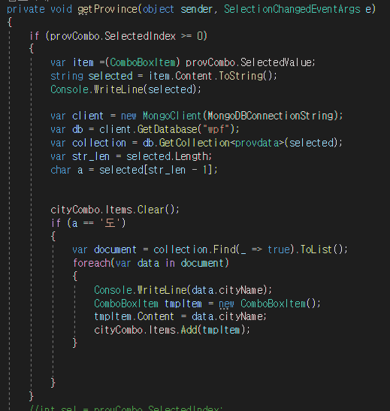
검색 기능(2)
파일명-Search.xaml.cs
파일명-Search.xaml.cs
지역 파트의 comboBox가 활성화 되면 데이터 베이스에서 해당 지역의 시 정보를 가져온다.
세부지역 파트의 comboBox에 아이템 동적으로 추가
( 다른 지역이 다시 선택되면 그 전의 내용을 초기화 해준다.)

Slide 26
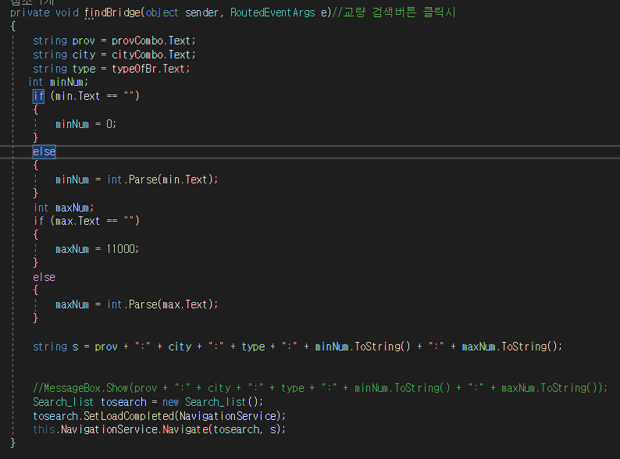
검색 기능(3)
파일명-Search.xaml.cs
파일명-Search.xaml.cs
버튼클릭 이벤트 발생시 각각 comboBox의 내용과 교량 연장의 값들을 가져와서 string 형식으로 구성한후에 리스트 페이지로 넘긴다.

Slide 27
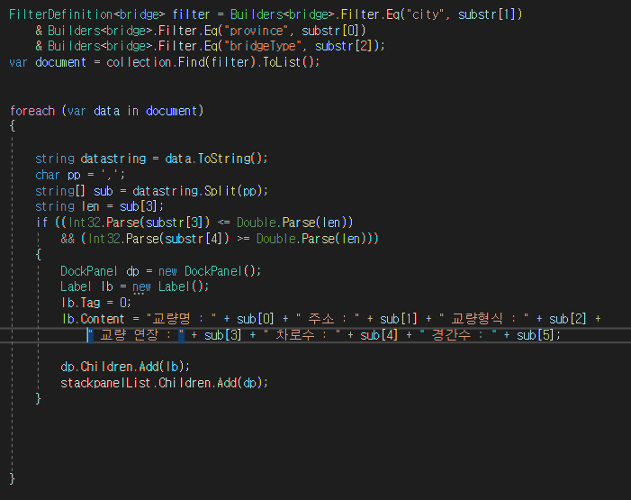
리스트 출력
파일명-Search_list.xaml.cs
파일명-Search_list.xaml.cs
Search.xaml.cs에서 받아온 값을 재구성해서 filter의 비교조건을 생성한다. 도, 시,교량형식 먼저 확인하고 foreach문에서 최소 연장과 최대연장을 비교해 조건에 적합하다면 stackPanel(stackpanelList)에 동적으로 추가 시킨다.

